Slide 1
GIỚI THIỆU GIẢI PHÁP THU HỘ HỌC PHÍ
ĐẠI HỌC Y DƯỢC THÁI NGUYÊN
HƯỚNG DẪN SINH VIÊN THANH TOÁN HỌC PHÍ

Slide 2
CÁC KÊNH THANH TOÁN
01
ỦY NHIỆM CHI TỰ ĐỘNG
02
IBMB (NGÂN HÀNG ĐIỆN TỬ)
03
KÊNH ATM
04
THANH TOÁN TẠI QUẦY

Slide 3
KÊNH ỦY NHIỆM CHI TỰ ĐỘNG
KÊNH NGÂN HÀNG ĐIỆN TỬ (BIDV smartbanking, BIDV online)
Bước 1: Người nộp học phí mở tài khoản thanh toán VNĐ tại BIDV
Bước 2: Người nộp học phí đăng ký ủy quyền BIDV trích nợ tài khoản định kỳ hàng tháng để thanh toán hóa đơn học phí cho Nhà trường.
Bước 3: Hệ thống BIDV định kỳ tự động vấn tin hóa đơn học phí (theo mã sinh viên), thực hiện trích nợ tài khoản Người nộp học phí, ghi có cho tài khoản của Nhà trường, phản hồi kết quả thu hộ
* Lưu ý: Tại ngày thanh toán học phí, tài khoản thanh toán đảm bảo đủ số dư tối thiểu (số tiền trên tài khoản thanh toán = số tiền học phí phải nộp + tối thiểu 50.000vnđ).
Bước 1: Người nộp học phí mở tài khoản thanh toán VNĐ tại BIDV và đăng ký dịch vụ Ngân hàng điện tử (InternetBanking hoặc SmartBanking)
Bước 2: Đăng nhập vào ứng dụng => Chọn thanh toán => Học phí _ Lệ phí thi => Chọn nhà cung cấp : Trường Đại học Y Dược Thái Nguyên => Dịch vụ : Trường Đại học Y Dược Thái Nguyên => Mã khách hàng : nhập mã sinh viên => Thanh toán.
* Lưu ý: Tại ngày thanh toán học phí, tài khoản thanh toán đảm bảo đủ số dư tối thiểu (số tiền trên tài khoản thanh toán = số tiền học phí phải nộp + tối thiểu 50.000vnđ).

Slide 4
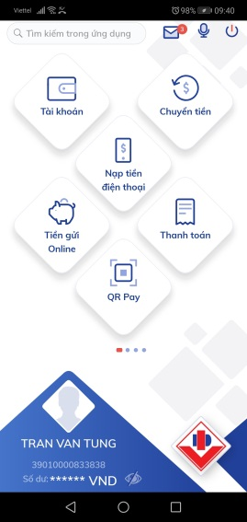
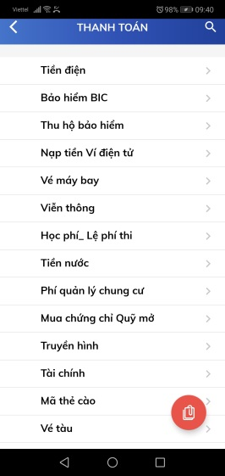
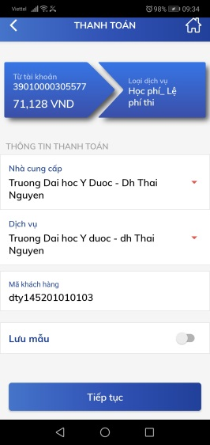
BIDV SMARTBANKING

Slide 5
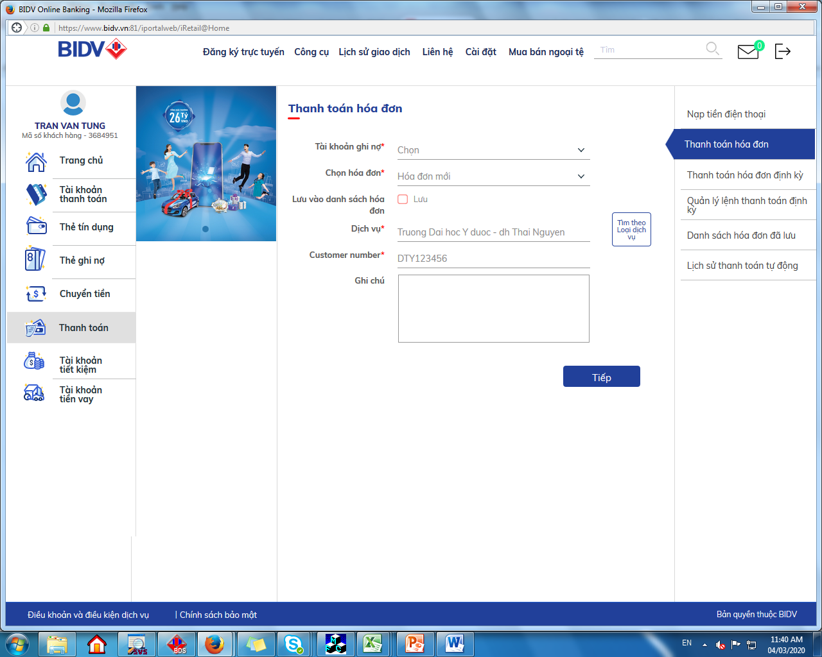
BIDV ONINLE (INTERNET BANKING)

Slide 6
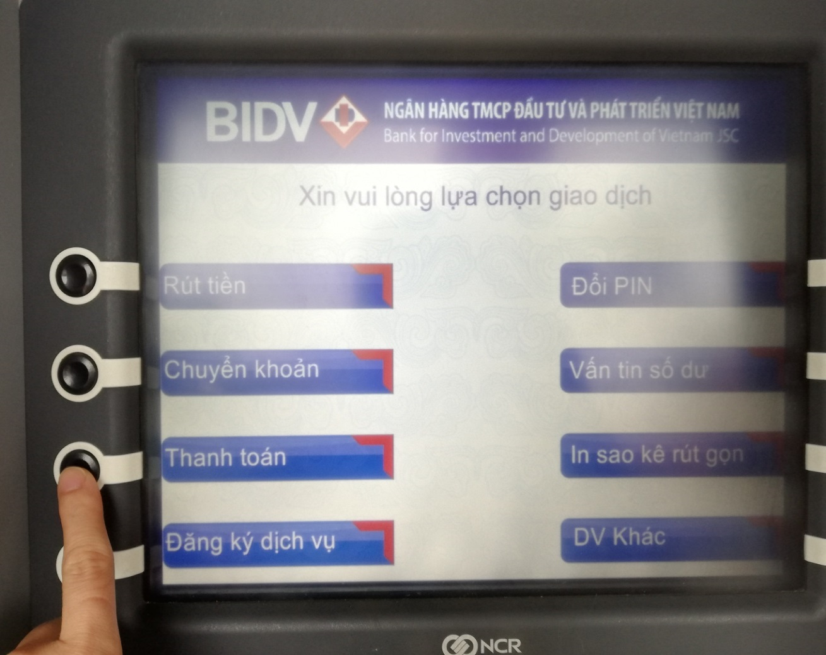
KÊNH THANH TOÁN ATM
Bước 1: Người nộp học phí mở tài khoản thanh toán VNĐ tại BIDV và phát hành thẻ ghi nợ nội địa.
Bước 2: Người nộp học phí đăng nhập thẻ vào màn hình ATM => Chọn “Thanh toán” => Chọn “Học phí_ Lệ phí thi” => Chọn “Trường Đại học Y Dược Thái Nguyên” => “Tiếp tục” => Nhập mã đặt chỗ: nhập mã sinh viên =>Thanh toán.
* Lưu ý: Tại ngày thanh toán học phí, tài khoản thanh toán đảm bảo đủ số dư tối thiểu (số tiền trên tài khoản thanh toán = số tiền học phí phải nộp + tối thiểu 50.000vnđ).

Slide 7
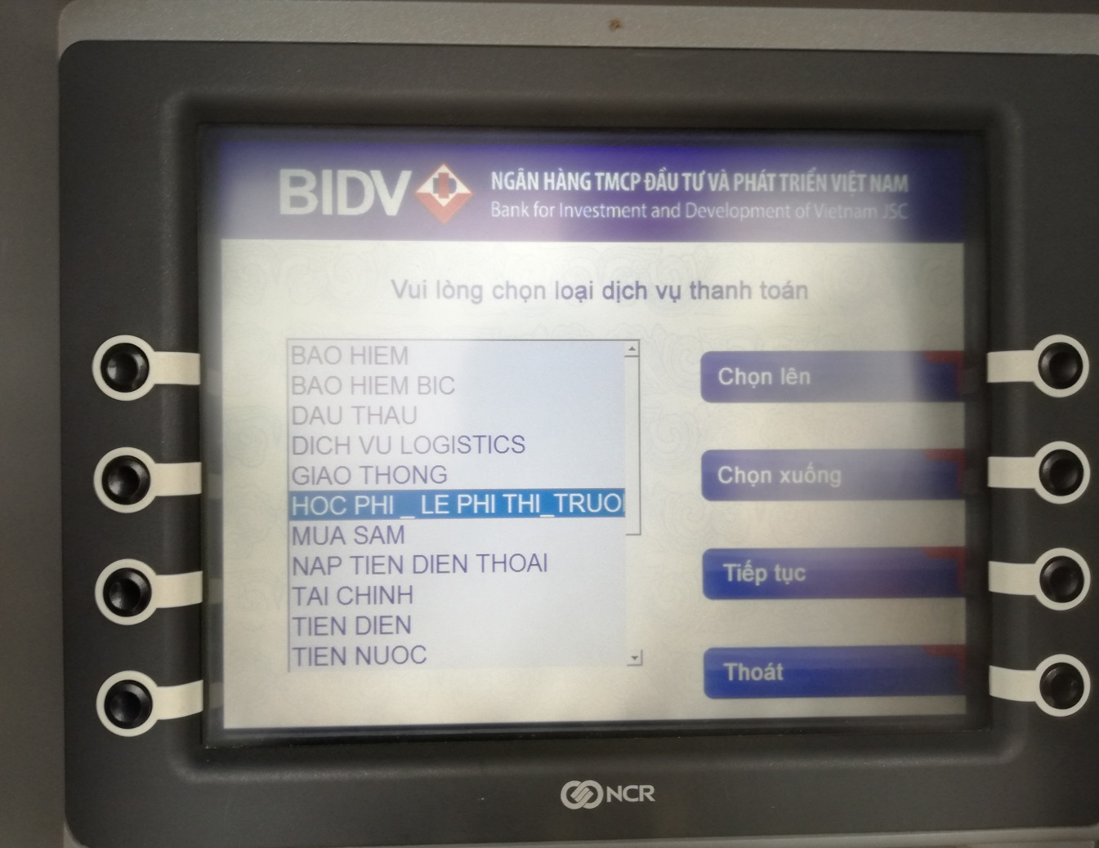
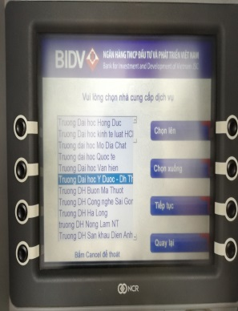
KÊNH THANH TOÁN ATM

Slide 8
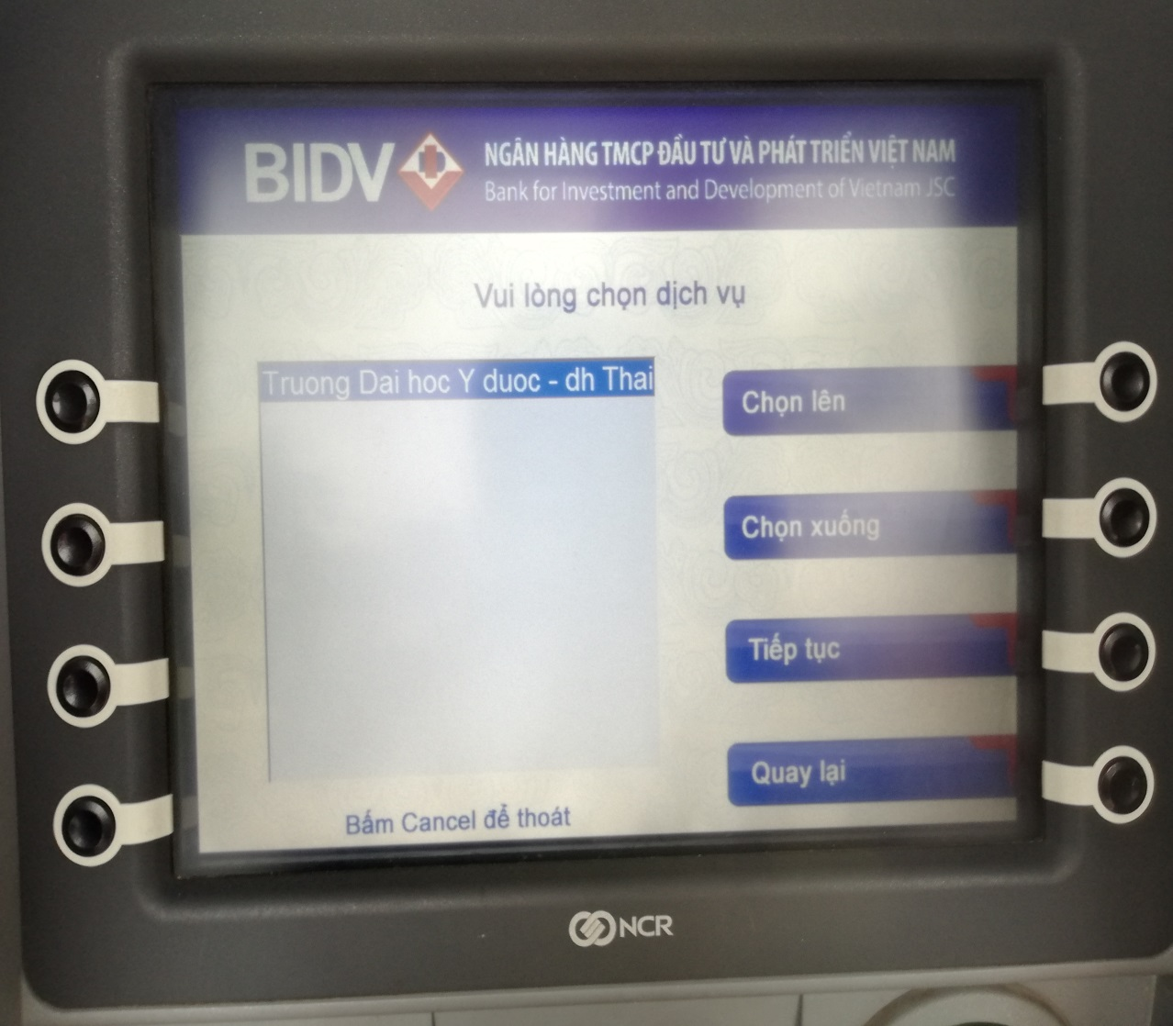
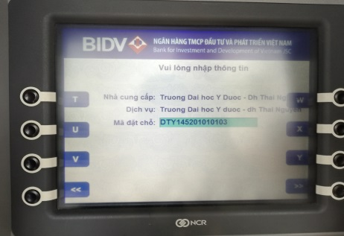
KÊNH THANH TOÁN ATM

Slide 9
THANH TOÁN TẠI QUẦY
MỘT SỐ LƯU Ý
Bước 1: Người nộp học phí đến quầy giao dịch của BIDV (trên toàn quốc) để nộp tiền mặt hoặc chuyển khoản thanh toán học phí.
Bước 2: Người nộp học phí cung cấp Mã sinh viên cho giao dịch viên thực hiện vấn tin số tiền học phí phải thanh toán.
Bước 3: Giao dịch viên hướng dẫn Người nộp học phí các chứng từ nộp tiền mặt hoặc chuyển khoản để thanh toán.
* Lưu ý:
- Người nộp học phí cần cung cấp chính xác Mã sinh viên cho Giao dịch viên
- Trường hợp thanh toán bằng chuyển khoản: Người nộp học phí có tài khoản mở tại BIDV, tài khoản có đủ số dư và xuất trình Chứng minh thư khi giao dịch.
1. Đối với 03 Kênh: Ủy nhiệm chi tự động, Ngân hàng điện tử và ATM: Người nộp học phí cần mở tài khoản tiền gửi thanh toán tại BIDV và đảm bảo số dư tối thiểu;
2. Kênh thanh toán tại quầy giao dịch: Cần cung cấp Mã sinh viên chính xác
3. Kênh ưu việt nhất: Ủy nhiệm chi tự động
Mọi chi tiết xin liên hệ:
Trần Văn Tùng – Chuyên viên Phòng KHCN
Điện thoại: 02803.751.788. Di động: 0975891226
Tổng đài hỗ trợ khách hàng 24/7: 19009247.
Website:www.bidv.com.vn

Slide 10
CÁC ĐIỂM GIAO DỊCH
ĐỊA CHỈ GIAO DỊCH BIDV THÁI NGUYÊN
1. Trụ sở chính: Địa chỉ: số 653, Đường Lương Ngọc Quyến, Tổ 22 Phường Phan Đình Phùng, TPTN. ĐT: 02083.855401
2. PGD Lương Ngọc Quyến. Địa chỉ: Trụ sở cũ BIDV (gần sở GD&ĐT TN), ngõ 231 Đường Lương Ngọc Quyến, tổ 27 Phường Hoàng Văn Thụ, TP Thái Nguyên. ĐT: 02083.841697
3. PGD Hoàng Văn Thụ. Địa chỉ:tầng 1 Khách sạn Thái Nguyên, Số 2 Đường Hoàng Văn Thụ, TP Thái Nguyên. ĐT: 02083.657131
4. PGD Tân Thịnh. Địa chỉ: Tầng 1 Khách sạn Hoàng Gia, Số 259, Đường Quang Trung, TP Thái Nguyên. ĐT: 02083.648119
5. PGD Quan Triều: Số 608 Đường Dương Tự Minh, Thành phố Thái Nguyên. ĐT: 02083.844369
6. PGD Đồng Hỷ. Địa chỉ:tổ 14, Phường Chùa Hang, huyện Đồng Hỷ, tỉnh Thái Nguyên (cách chợ Chùa Hang 300m hướng đi Võ Nhai). ĐT: 02083.822099
7. PGD Gia Sàng. Địa chỉ: số 708 Đường Cách Mạng Tháng 8, Phường Gia Sàng, TP Thái Nguyên. ĐT: 02083.833982
8. PGD Đại Từ. Địa chỉ: Phố Chợ 2, TT Hùng Sơn, huyện Đại Từ, tỉnh Thái Nguyên. ĐT: 0208..851400
9. PGD Gang Thép. Địa chỉ: số 440/1 Đường Cách Mạng Tháng Tám, phường Hương Sơn, TP Thái Nguyên. ĐT: 02083.833982

